Slide 1
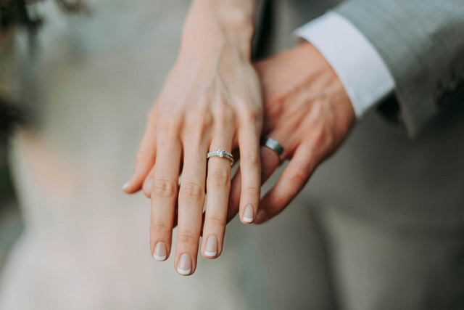


Wedding After Party
この度 佐藤太郎くんと鈴木花子さんが めでたく結婚することとなりました。
つきましては お二人の門出を祝して 結婚式の二次会を開催することとなりました日頃から親しくされている皆様と一緒に 盛大にお祝いしたいと思いますので ぜひともご出席下さい。下記に会場や時間をお知らせ致します。
日時 20◯◯年〇月〇日（〇）〇時〇分より
会場 Glade Park 渋谷
(渋谷駅 徒歩1分)
住所 東京都渋谷区道玄坂2-29-5
渋谷プライム5F
会費 5,000円（当日受付にて）
幹事 ◯◯ 電話 090-◯◯◯◯-◯◯◯◯
参加・不参加のご回答は〇月〇日（曜日）までに幹事へ連絡くださいますようお願いいたします。

